Slide 1
تحليل المواقع السياحية المرحلة الرابعة الدراسة المسائية
مدرس المادة
م.م ناموس حميد

Slide 2
المحاضرة الثانية عشر التوزيع المكاني للخدمات و الانشطة السياحية
نماذج توزيع الخدمات
النموذج الأول (النموذج المركزي)
مميزات النموذج المركزي
النموذج الثاني (نموذج يركز على الفندق او مكان الايواء)
مميزات النموذج الثاني

Slide 3
نماذج توزيع الخدمات
بعد التعرف على المعايير و الضوابط المختلفة لعملية تطوير وتوقيع الفعاليات السياحية ضمن الموقع السياحي لابد من التذكير بان زيادة الطاقة الاستيعابية الدورية الحالية والمستقبلية لمثل هذه الفعاليات و الخدمات يجب ان يوجه صوب المنفعة الاجتماعية للضيف ولابد ان يكون هناك قدر كاف من الاهتمام الى اماكن تواجد هذه الفعاليات بحيث تكون قريبة من مناطق مكوث الضيف ضمن الموقع .
وغالبا ما ينشأ الصراع بين الهدف الاقتصادي و الاجتماعي و البيئي لعملية تطوير او زيادة حجم الخدمات الترويحية ضمن الموقع السياحي .
ان الاهتمام اللامحدود للمردود الاقتصادي من قبل بعض المستثمرين جعلهم يتجاهلون اهمية توقيع و توزيع الفعاليات و الخدمات السياحية ودورها في المحافظة على جمالية الموقع وان سوء التوزيع سوف لن يسمح للسائح بالحصول على اكبر قدر ممكن من المنفعة خاصة اذا كان توقيع مثل هذه الخدمات بعيدا عن منطقة مكوثه سواء كان مكوث الضيف في بيت او فندق
وهناك نموذجان لتوزيع الخدمات و الفعاليات السياحية هما :
أ – النموذج المركزي .
ب – نموذج يركز على الفندق او مكان الايواء .

Slide 4
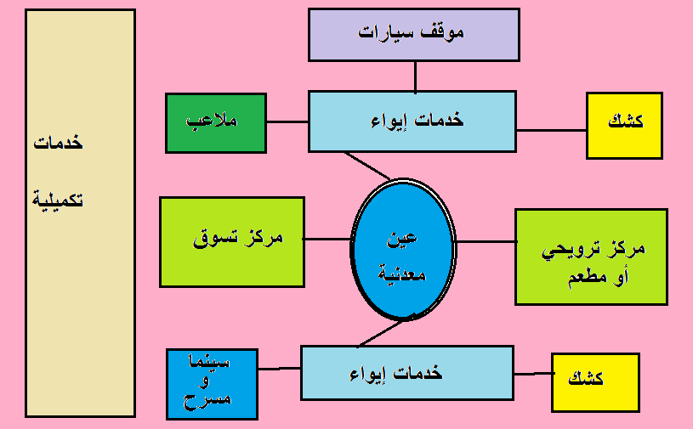
أ – النموذج المركزي النموذج المركزي والذي يؤكد على المنطقة المركزية الطبيعية للموقع حيث تكون الخدمات و الفعاليات السياحية منتشرة حول منطقة جذب طبيعية واضحة المعالم مثل منابع المياه المعدنية او مناطق التزحلق على الجليد وكما مبين في المخطط

Slide 5
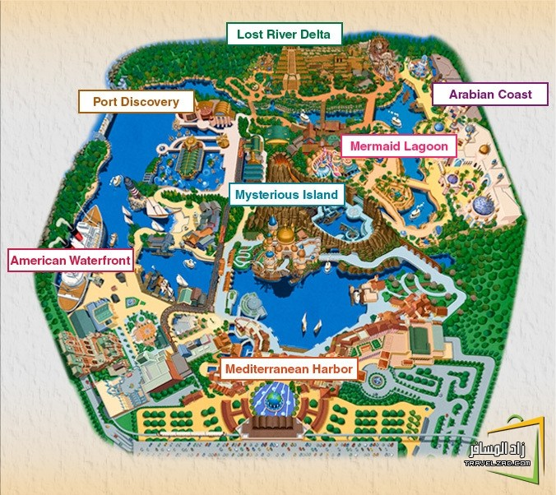
ومن الأمثلة على النموذج المركزي مدينة ديزني لاند في طوكيو

Slide 6
يتميز هذا النموذج بالنقاط التالية :-
1- يوفر على المستثمر كلف كثيرة خاصة تلك التي تتعلق بشبكة الطرق ، اذ لا يحتاج هذا النموذج سوى لممرات للسابلة تؤمن وصولهم الى مواقع الخدمات والتي غالبا ما تكون قريبة من مناطق مكوثهم في الموقع .
2- لا يوفر فرص سياحية متعددة حيث غالبا ما يكون مركز الموقع يمثل الوظيفة الاساسية له .
3- ينشأ ترابط اجتماعي كبير لمجموع السياح الوافدين سيما وان البيوت السياحية هي شبه متصلة وان عدد كبير من السياح يهمهم الاختلاط والتعارف على مجاميع سياحية اخرى .
4- يؤمن هذا النموذج من توزيع الخدمات و التسهيلات السياحية الفصل بين الفعاليات الصاخبة والفعاليات الهادئة ، اذ ان وجود مركز طبيعي في الموقع السياحي عامل مساعد على مثل هذا الفصل .
5- تتحدد طبيعة الخدمات الموزعة على شكل حلقة دائرية تتوافق مع وظيفة الموقع السياحي.

Slide 7
ب – نموذج يركز على الفندق او مكان الايواء
ويتميز هذا النموذج بما يلي :-
1- يقلل من كلف الخدمات التكميلية و الصحية حيث يستطيع السائح الحصول على خدمات عديدة من بناية الفندق نفسها .
2- تعتبر بناية الفندق نقطة دلالة واضحة على مركز الموقع السياحي وتتوزع الخدمات السياحية على شكل حلقة محيطة بموضع الفندق.
3- يخدم مجاميع العوائل حيث تكون عملية السيطرة على الاطفال ضمن رقعة جغرافية محددة الابعاد سهلة .
4- تتم عملية التطوير بشيء بسيط من التحوير.
5- غالبا ما تكون مواقف السيارات قرب الفندق

Slide 8
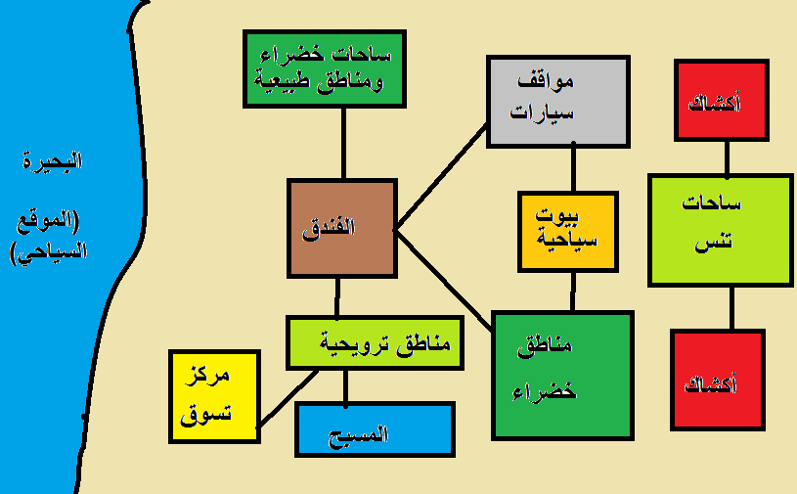
نموذج يركز على الفندق او مكان الايواء وكما مبين في الشكل الآتي

Slide 9
أسئلة المناقشة
س1 / على ماذا يؤكد النموذج المركزي لتوزيع الخدمات ، أعطِ مثالاً لهذا النموذج ؟
س2 / ما هي مميزات النموذج المركزي لتوزيع الخدمات؟
س3 / هل يمكن اعتبار الفندق أو مكان الإيواء مركزاً لتوزيع الخدمات السياحية وفق النموذج المركزي؟

